Slide 1

Querschnittsaufgaben
Als Querschnittsaufgaben werden alle Tätigkeiten in einem Projekt bezeichnet, die nicht nur zu einem bestimmten Zeitpunkt oder in einer bestimmten Projektphase durchgeführt werden, sondern während des ganzen Projekts durchgeführt werden müssen.
zu den Querschnittsaufgaben zählen unter anderem:
Risikomanagement
Projektcontrolling
Berichtswesen
Dokumentation
Beschaffung
Krisenmanagement
Konfliktmanagement
Change-Management
Claim-Management
Qualitätsmanagement
Projektmarketing
Autor: Philipp Panzirsch

Slide 2
Beschaffung und Einsatzmittelmanagement
in den meisten Projekten werden Güter, Dienstleistungen oder Betriebsmittel benötigt
Beispiele:
Beton, Ziegel, Stahl, Elektroleitungen, Rohrleitungen, … für ein Bauprojekt
Einzelteile und Werkzeuge für die Montage einer Maschine
Softwarelizenzen für die Entwicklungsumgebung und geeignete Rechner für ein SW-Projekt
externe Programmierer für ein SW-Projekt
im Rahmen des Projekts muss dafür gesorgt werden, dass alle notwendigen Güter, Dienstleistungen und Betriebsmittel zur richtigen Zeit, am richtigen Ort, in der richtigen Qualität zur Verfügung stehen
neben den oben genannten Kriterien muss dabei auch auf die Einhaltung des Budgets geachtet werden
Autor: Philipp Panzirsch

Slide 3
Krisenmanagement
Projektkrisen sind extreme Projektsituationen, die das Projekt als Ganzes gefährden
Krisen können
extern (z. B. kontraproduktiver Kunde, Wirtschaftskrise, Pandemie, Gesetzgebung, …) oder
intern (z. B. falsche technische Entscheidungen, Kündigung von wichtigen Mitarbeitern, unrealistische Planung, …) begründet sein.
mittels dem Krisenmanagement sollen Strategien für die Vermeidung, Vorsorge und Bewältigung solcher Krisen zur Verfügung stehen
Autor: Philipp Panzirsch

Slide 4
Changemanagement
Changemanagement hilft bei notwendigen Änderungen z. B. in der Organisation und sorgt für einen koordinierten Ablauf
notwendige Änderungen können z. B. sein:
Änderungen in Prozessen hervorgerufen durch das Projekt
Änderungen in der Organisation des Unternehmens (z. B. neue Projektmanagement-Methode,…)
Umstellung von mehreren Abteilungen auf eine neue Software
Releasemanagement für neue Versionen der im Projekt erzeugten Software
Autor: Philipp Panzirsch

Slide 5
Konfliktmanagement
die Arbeit in einem Projekt kann oft zu Spannungen im sozialen Bereich führen (vor allem in Stresssituationen)
Konflikte können innerhalb des Teams aber auch zwischen dem Team und Personen außerhalb des Projekts (z. B. Management, Auftraggeber, Kunde, externen Stakeholdern) auftreten
erste Aufgabe des Konfliktmanagements ist die frühzeitige Erkennung und Entschärfung von potentiellen Konflikten
sind Konflikte erst einmal ausgebrochen, soll das Konfliktmanagement zur Deeskalation und Beseitigung der Konflikte beitragen
Autor: Philipp Panzirsch

Slide 6
Vertragsmanagement und Claimmanagement
in vielen Projekten haben Verträge eine große Bedeutung (z. B. Lieferverträge für Zulieferern von Rohstoffen oder Software)
das Vertragsmanagement kümmert sich um den Abschluss und die Verwaltung der notwendigen Verträge
das Claimmanagement kommt dann zum Einsatz, wenn sich die Vertragsparteien im Projektverlauf nicht mehr über den Vertragsinhalt einig sind
Beispiele dafür können sein:
Verhandlungen, ob eine gefundene Diskrepanz beim Test einer Software ein Fehler oder ein zusätzliches Feature ist (im ersten Fall muss der Auftragnehmer „nachbessern“ im zweiten Fall muss der Kunde extra bezahlen)
Verhandlungen, wer für eine Terminverzögerung verantwortlich ist
Unklarheiten bei der Gewährleistung, wenn mehr als ein Zulieferer beteiligt ist
Autor: Philipp Panzirsch

Slide 7
Qualitätsmanagement
hierbei ist nicht die Qualität des zu liefernden Produktes gemeint, diese muss sowieso über die Arbeits des Projektteams sichergestellt werden
es ist hier die Qualität in der Durchführung und dem Management des Projekt gemeint
es soll dadurch für einen reibungslosen Ablauf gesorgt werden
die Qualität der Projektdurchführung soll laufend optimiert werden
Erkenntnisse dahingehend sollen auch in Zukunft für weitere Projekte zur Verfügung stehen
Autor: Philipp Panzirsch

Slide 8
Projektmarketing
Aufgabe des Projektmarketings ist, eine „Projektidentität“ zu schaffen
dazu gehören unter anderem ein sprechender Name, ein Logo, …
dadurch soll den Projektmitarbeiten die Identifikation mit dem Projekt erleichtert werden
nach außen hin sollen die Projektumwelten durch das Projektmarketing dem Projekt gegenüber möglichst positiv gestimmt werden und auch über den Fortschritt auf dem laufenden gehalten werden
zum Projektmarketing gehört auch schon, das Projekt so zu bewerben, damit genug Budget genehmigt und das Projekt bewilligt wird
ein Motto könnte sein: „Tue gutes und sprich darüber.“
Autor: Philipp Panzirsch

Slide 9
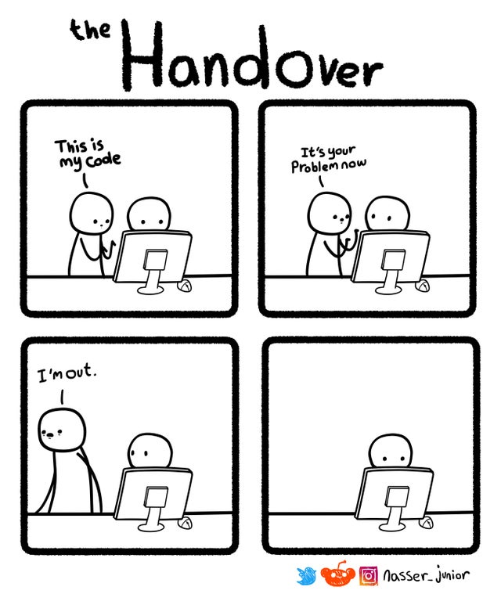

Wiederholung Projektphasen
Projektstart
Projektplanung
Projektdurchführung
Projektabschluss
Autor: Philipp Panzirsch

Slide 10
Projektabschluss
der Hauptteil der Projektaufgabe ist erfüllt und die Ergebnisse sind dem Kunden/Auftraggeber übergeben und von diesem abgenommen
die Projektorganisation wird aufgelöst und die Projektmitglieder wenden sich anderen Aufgaben zu
ein klar erkennbarer Projektabschluss ist für den Kunden/Auftraggeber und die Projektmitarbeiter wichtig, um Unklarheiten und Unsicherheiten zu vermeiden
für die Projektmitarbeiter sollte schon frühzeitig mit einem geregelten Projektabschluss begonnen werden, um eine Perspektive für die Zeit danach zu bieten „innerliche Kündigung“ vom Projekt zu verhindern
die notwendigen Aktivitäten lassen sich in folgende Kategorien gliedern:
inhaltlich-fachliche Aufgaben
organisatorische Aufgaben
emotional-soziale Aufgaben
Autor: Philipp Panzirsch

Slide 11
Inhaltlich-fachliche Aufgaben
Übergabe der Projektergebnisse an den Kunden/Auftraggeber
Abnahme durch den Kunden/Auftraggeber
Liste offener Punkte erstellen → welche Aufgaben sind noch vor Abschluss zu erledigen, welche werden auf die Nachprojektphase verschoben
Nachkalkulation des Projektes
Evaluierung des Projektverlaufs
Autor: Philipp Panzirsch

Slide 12
organisatorische Aufgaben
Durchführung des formalen Projektabschlusses
Entlastung des Projektteams durch den Lenkungsausschuss
Auflösung der Projektorganisation
Erstellen des Projektabschlussberichts
Bestimmen der Projektmitarbeiter, die die Nachprojektphase betreuen
Projektunterlagen vervollständigen und archivieren
Know-How-Transfer mittels Wissensdatenbank oder ähnlichem
Autor: Philipp Panzirsch

Slide 13
Emotional-soziale Aufgaben
Leistungsbeurteilung und persönliches Feedback an die Teammitglieder
eventuell Auszeichnung von besonderen Leistungen im Projekt
gemeinsame Projektreflexion in der Gruppe
Bereinigung schwebender Konflikte
gut eignet sich eine Projektabschluss-Sitzung, um folgende Aspekte zu behandeln:
Präsentation und Analyse der Projektergebnisse
Analyse und Bewertung des Projektverlaufs
Behandlung der Nachprojekt-Phase mit offenen Aufgaben und KnowHow-Transfer
emotionaler Projektabschluss (Projektabschlussfeier!!!)
Autor: Philipp Panzirsch

Slide 14
Projektabschlussbericht
ist das letzte Dokument, das im Rahmen der Projektsteuerung entsteht
enthält die folgenden wesentlichen Inhalte:
Gesamtdarstellung des Projekts mit Projektnamen, Team, Projektziele, …
Verlaufsanalyse von Terminen, Kosten und Leistungen aus dem Projektcontrolling
Beschreibung der Ergebnisse
Beschreibung von besonderen Ereignissen, Problemen und Lösungsstrategien im Laufe des Projekts
Empfehlungen für Nachfolgeaktivitäten
Autor: Philipp Panzirsch

Slide 15
Projektevaluierung
es soll folgendes bewertet werden:
die Projektergebnisse hinsichtlich Qualität, Budgeteinhaltung und Zielerreichungsgrad
Akzeptanz der Projektergebnisse durch Nutzer und Auftraggeber
Qualität des Projektablaufs
Zufriedenheit der Kunden mit der Projektabwicklung
Zufriedenheit der Projektmitarbeiter mit der Projektabwicklung
Autor: Philipp Panzirsch

